Slide 1
1.1 LES MOLÉCULES
1.1.1 Composés organiques vs inorganiques
Composés inorganiques
Ne contiennent généralement pas de carbone
Ex.: eau, sels, nombreux acides et bases
Composés organiques
Contiennent du carbone
Molécules propres aux êtres vivants
4 grandes classes:
Glucides
Lipides
Protéines
Acides nucléiques

Slide 2
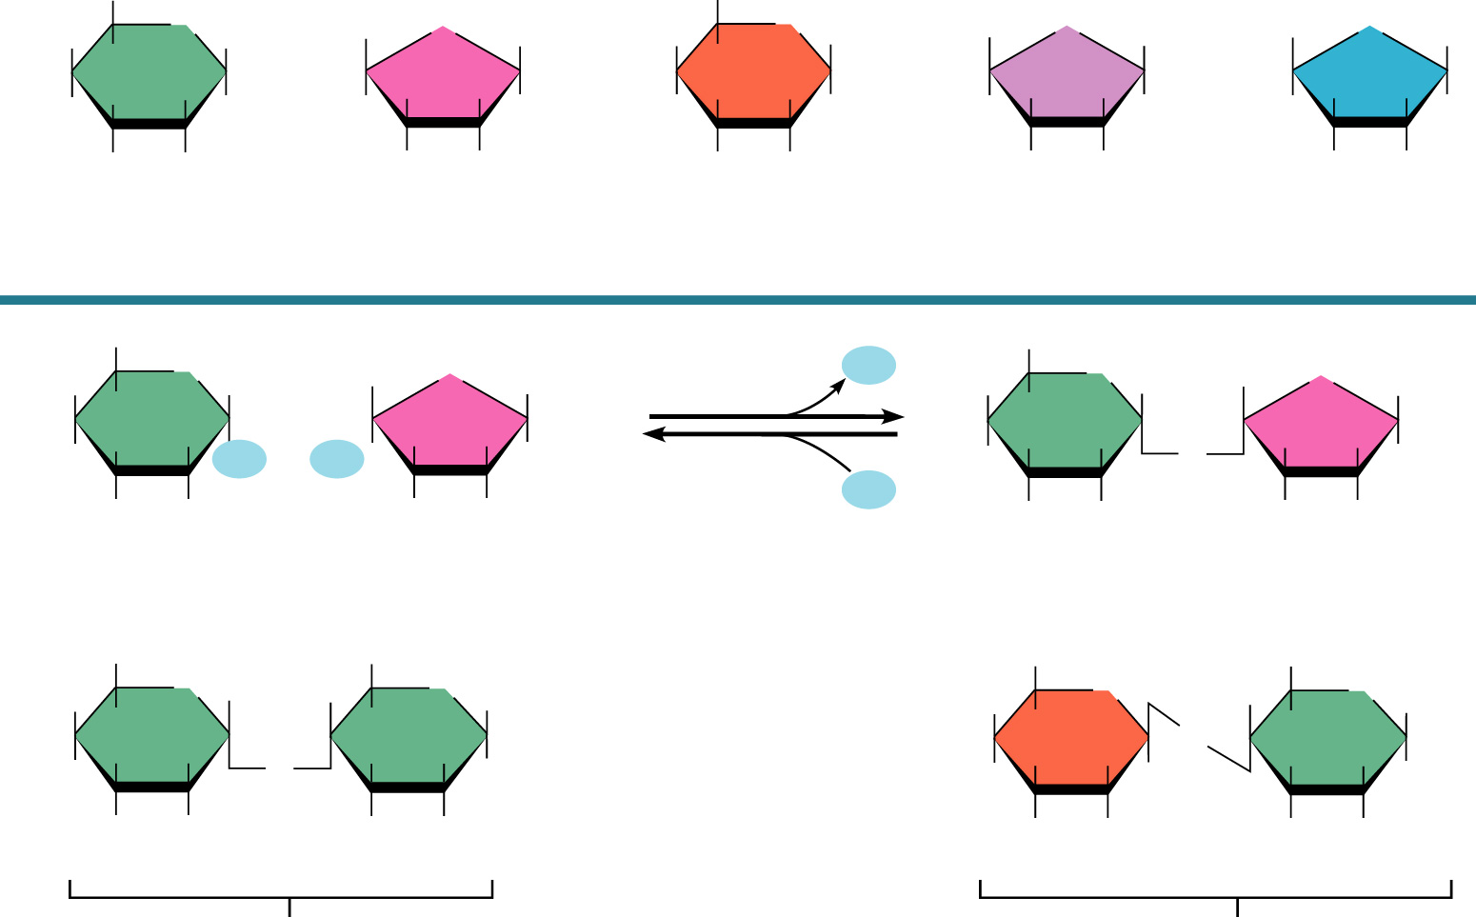
1.1.2 GLUCIDES Formule générale: C_{n}(H₂O)_{m}
CH₂OH
CH₂OH
H
O
H
HOCH₂
O
H
HO
O
OH
HOCH₂
O
OH
HOCH₂
O
OH
H
H
OH
H
OH
HO
H
HO
CH₂OH
H
OH
H
H
H
H
H
H
H
H
H
H
HO
H
OH
OH
H
H
OH
OH
H
OH
OH
Glucose
Fructose
Galactose
Désoxyribose
Ribose
Monosaccharides
CH₂OH
Synthèse par
déshydratation
CH₂OH
H
O
H
HOCH₂
O
H
H₂O
H
O
H
HOCH₂
O
H
H
+
H
HO
H
HO
OH
H
OH
HO
CH₂OH
OH
H
O
H
HO
Hydrolyse
H₂O
HO
CH₂OH
H
OH
OH
H
H
OH
OH
H
Glucose
Fructose
Sucrose
HOCH₂
HOCH₂
HOCH₂
HOCH₂
H
O
H
H
O
OH
HO
O
H
O
OH
H
H
H
O
H
HO
OH
H
O
OH
H
H
OH
H
OH
H
H
H
H
H
OH
H
OH
H
OH
H
OH
Glucose
Glucose
Galactose
Glucose
Maltose
Lactose
Disaccharides
Quelle est la formule générale des disaccharides?
Fig. 2.15
Notes:
Réponse: C₁₂(H₂O)₁₁
La formation d’un disaccharide à partir de 2 monosaccharides entraîne la perte d’une molécule d’eau. Ce type de réaction est appelé « synthèse par déshydratation ».
L’opposé, la scission d’un disaccharide en monosaccharides, est une « réaction d’hydrolyse », c’est-à-dire que la liaison entre les monosaccharides est rompue par l’ajout d’une molécule d’eau.

Slide 3
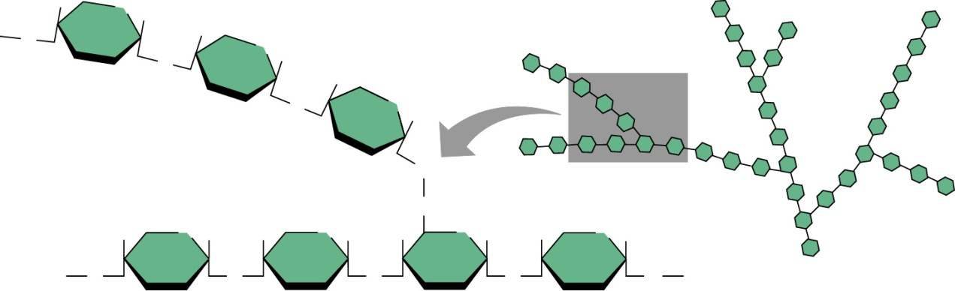
O
O
O
O
O
O
O
O
O
CH₂
O
O
Glycogène
O
O
O
O
O
Polysaccharides
Fig. 2.15c
Qu’est-ce qu’un isomère?
Est-ce que le fructose et le galactose sont des isomères du glucose?
Est-ce que le désoxyribose est un isomère du ribose?
Qu’est-ce qu’un polymère?
Combien de glucoses dans une molécule de glycogène?
Notes:
Des isomères sont des composés qui ont la même formule moléculaire mais dont la disposition des atomes est différente.
Exact!
Non! Le désoxyribose (C₅H₁₀O₄) est un ribose (C₅H₁₀O₅) dont un groupement –OH a été remplacé par un hydrogène. Ils n’ont donc pas la même formule moléculaire. Notez que le désoxyribose est une exception à la formule générale des monosaccharides (CH₂O)_{n.}
Un polymère est une macromolécule formée d’unités structurales identiques.
Une molécule de glycogène contient en moyenne quelque 20,000 à 30,000 unités de glucose!

Slide 4
1.1.3 Monosaccharides
- Une seule structure cyclique (pentose ou hexose)
- Ce sont les unités de base des autres glucides
- Ex. : - Glucose (seul sucre retrouvé dans le plasma sanguin; en tête de liste du “menu” des cellules)
- Désoxyribose (entre dans la composition de l’ADN)
1.1.4 Disaccharides
- Sucres doubles (Ex. Glucose + fructose → sucrose)
- Dans l’alimentation (Ex. sucrose, lactose, maltose)
- Trop gros pour traverser la membrane cellulaire (doivent être dégradés
en monosaccharides au cours de la digestion)
1.1.5 Polysaccharides
- Longues chaînes de sucres identiques (polymères)
Amidon: mis en réserve dans les végétaux
Glycogène: mis en réserve dans les tissus animaux (foie, muscles)
- Dégradation en unités de glucose → source rapide de glucose
1.1.6 Fonctions des glucides:
• Fonction majeure du glucose: combustible (sert à la synthèse d’ATP)
• Autres: fonctions structurales (glycolipides, glycoprotéines, acides nucléiques)

Slide 5
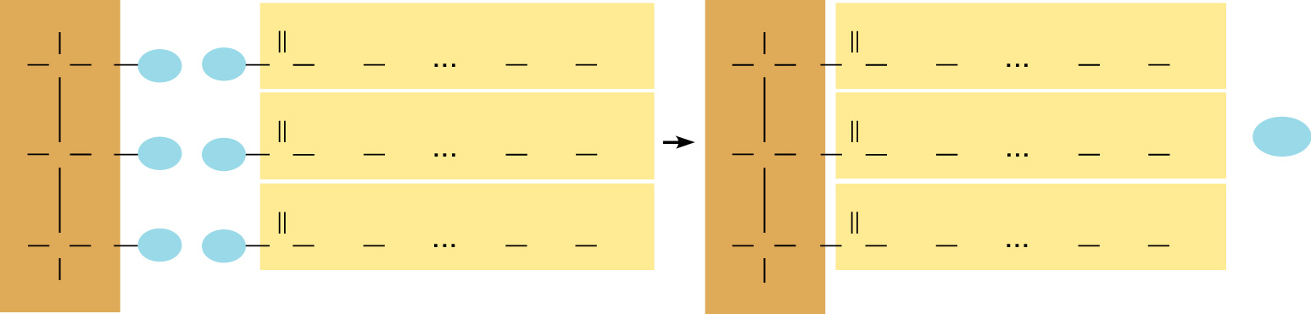
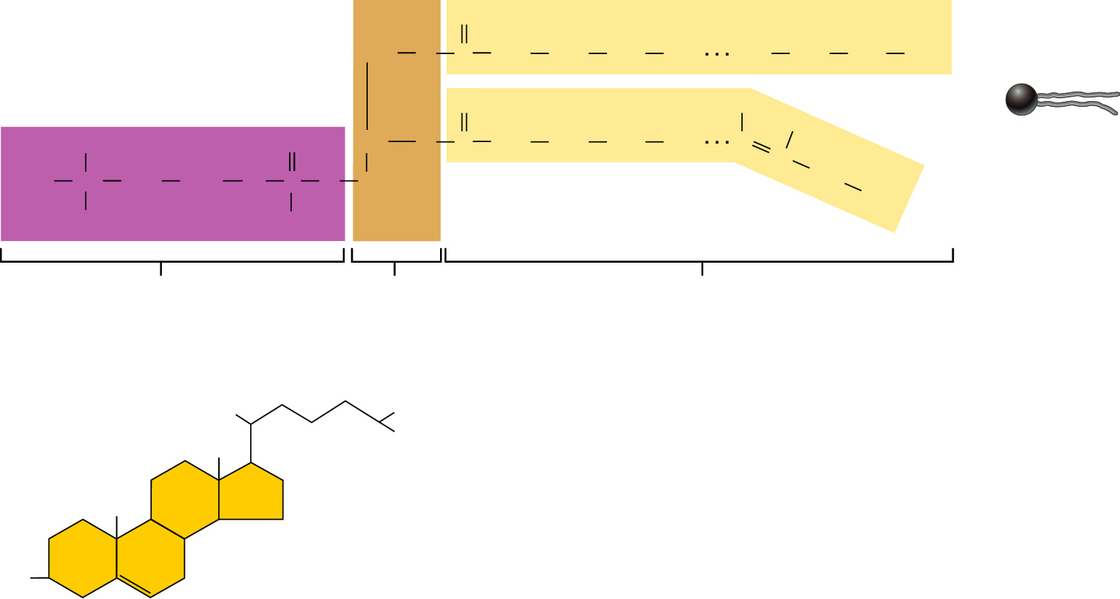
1.1.7 LIPIDES
H
O
H
O
H
C
O
H
HO
C
CH₂
CH₂
CH₂
CH₂
CH₃
H
C
O
C
CH₂
CH₂
CH₂
CH₂
CH₃
O
O
H
C
O
H
+
HO
C
CH₂
CH₂
CH₂
CH₂
CH₃
H
C
O
C
CH₂
CH₂
CH₂
CH₂
CH₃
+
3H₂O
O
O
H
C
O
H
HO
C
CH₂
CH₂
CH₂
CH₂
CH₃
H
C
O
C
CH₂
CH₂
CH₂
CH₂
CH₃
H
H
Glycérol
3 chaînes d’acides gras
triglycéride
3 molécules
d’eau
Formation d’un TRIGLYCÉRIDE ou GRAISSE NEUTRE
Fig. 2.16
Tête polaire
O
(polaire)
CH₂
O
C
CH₂
CH₂
CH₂
CH₂
CH₂
CH₂
CH₂
CH₃
O
H
H
CH₃
O
CH
O
C
CH₂
CH₂
CH₂
CH₂
C
C
CH₃
N⁺
CH₂
CH₂
O
P
O
CH₂
CH₂
CH₃
Queue non polaire
CH₃
O⁻
(non polaire)
Groupement phosphate
Glycérol
2 chaînes d’acides gras
PHOSPHOLIPIDE
Fig. 2.18

Slide 6
1.1.8 Graisses neutres (triglycérides)
- Localisées dans le tissu adipeux (sous la peau et entourant certains organes)
- Principale forme de réserve d’énergie dans l’organisme
- Protection et isolation des organes
1.1.9 Phospholipides
- Principaux constituants des membranes cellulaires
- Participent au transport des lipides dans le plasma sanguin
- Abondants dans le tissu nerveux
À quoi sert le groupement phosphate des phospholipides?
Notes:
Le groupement phosphate confère aux phospholipides deux régions distinctes: une région (queue) non-polaire constituée des 2 chaînes d’acides gras et une extrémité (tête) polaire, le groupement phosphate, qui lui permet d’interagir avec d’autres molécules polaires dont les molécules d’eau. C’est cette propriété unique qui permet la construction de toutes les membranes cellulaires.

Slide 7
1.1.10 Stéroïdes
Cholestérol:
Stéroïde le plus important pour l’être humain
Présent dans les membranes cellulaires
Précurseur des hormones stéroïdes, de la vitamine D, des sels biliaires
H₃C
CH₃
CH₃
CH₃
CH₃
HO
Cholestérol
Fig. 2.19
Vrai ou faux?
La source du cholestérol est nécessairement alimentaire parce qu’il ne peut pas être synthétisé par nos cellules.
Tout comme les graisses neutres, le cholestérol peut être utilisé par nos cellules comme source d’énergie.
Notes:
Faux. La majeure partie du cholestérol utilisé par l’organisme est produite par le foie. Des régimes alimentaires riches en cholestérol (produits laitiers, œufs, viandes) peuvent constituer une autre source appréciable, cependant.
Faux. Le cholestérol n’est pas une source d’énergie. Le surplus de cholestérol est excrété dans les intestins, principalement sous forme de sels biliaires.

Slide 8
1.1.11 Autres substances lipoïdes
Eicosanoïdes
Groupe de molécules dérivées d’un acide gras à 20 carbones (du grec « eikosi » = 20)
Présents dans toutes le membranes cellulaires
Importants messagers chimiques
Ex.: prostaglandines
Lipoprotéines
Substances formées de lipides et de protéines
Transport des triglycérides et du cholestérol dans le sang

Slide 9
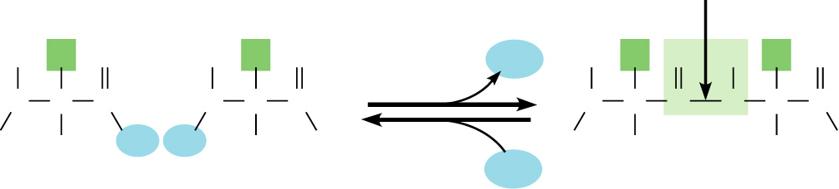
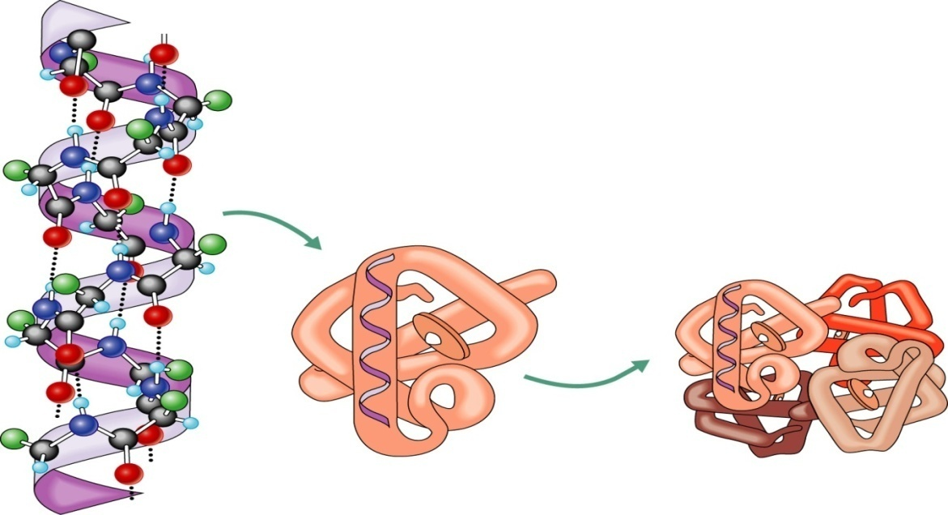
PROTÉINES
1.1.12 Acides aminés et liaison peptidique
Liaison peptidique
H
R
O
H
R
O
synthèse
H₂O
H
R
O
H
R
O
N
C
C
N
C
C
N
C
C
N
C
C
H
OH
H
+
OH
H
OH
H
H
Hydrolyse
H₂O
H
H
Acide aminé
Acide aminé
Dipeptide
Fig. 2.21
1.1.13 Niveaux d’organisation structurale
Groupe Hème
hélice-α
(d) Structure tertiaire
(e) Structure quaternaire
(molécule d’hémoglobine)
(b) Structure secondaire
(hélice-α)
Fig. 2.22

Slide 10
1.1.14 Protéines: caractéristiques et fonctions
Protéines fibreuses (protéines structurales)
- Longues et filiformes
- Structure secondaire (aussi structure quaternaire)
- Insoluble dans l’eau, très stables
- Matériau de construction, mouvement cellulaire
- Ex: collagène (la plus abondante; présent dans tous les tissus conjonctifs)
kératine, élastine (ligaments)
actine et myosine (protéines contractiles des muscles)
Protéines globulaires (protéines fonctionnelles)
- Compactes et sphériques
- Structure tertiaire et quaternaire
- Solubles dans l’eau, mobiles et chimiquement actives
- Ex.: • Enzymes
• Hémoglobine (transport de l’oxygène)
• Lipoprotéines (transport du cholestérol)
• Hormones peptidiques (régulation croissance et développement)
• Anticorps (immunité)
1.1.15 Enzymes
Catalyseurs, essentielles aux réactions biochimiques
Le nom d’une enzyme se termine généralement par « ase ». Ainsi,
- Une hydrolase est une enzyme qui cause l’hydrolyse.
- Une kinase est une enzyme qui ajoute un groupement phosphate.
- Une ATPase est une enzyme qui hydrolyse l’ATP en ADP et Pi (H₃PO₄)

Slide 11
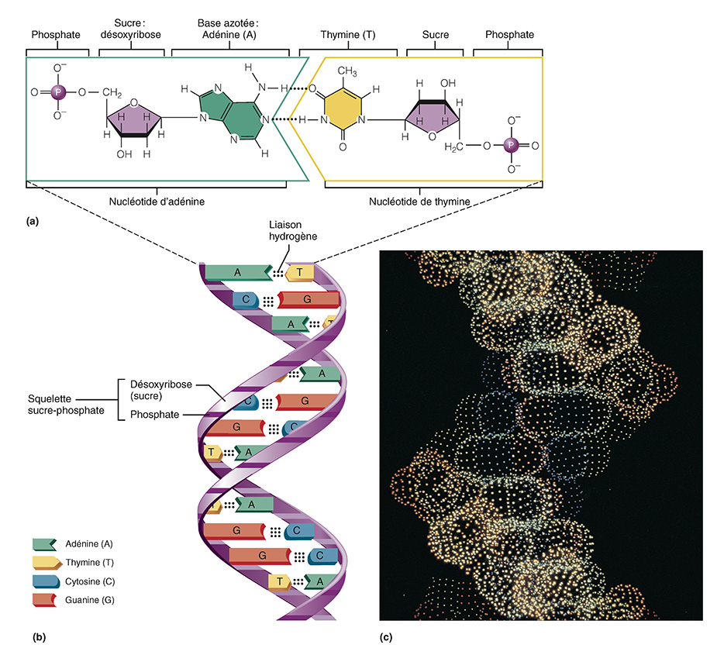
1.1.16 ACIDES NUCLÉIQUES (ADN et ARN)
Unité de base: nucléotide (base azotée + sucre + groupement phosphate)
ADN
Fig. 2.25

Slide 12
1.1.17 ADN vs ARN:
Acide désoxyribonucléique (ADN)
Structure:
Double hélice (deux brins)
Sucre: désoxyribose
Bases: T A C G
Localisé surtout dans le noyau
Constitue les gènes (matériel génétique)
Se réplique avant la division cellulaire (maintien de l’information génétique)
Régit la synthèse des protéines
Acide ribonucléique (ARN)
Structure:
Brin simple
Sucre: ribose
Bases: U A C G
Localisé surtout dans le cytoplasme
Effectue la synthèse des protéines en suivant les directives données par l’ADN
1.1.18 Qu’est-ce qu’un gène?
Dans sa définition la plus simple: segment d’ADN qui porte les instructions nécessaires à la création d’une chaîne polypeptidique.
Combien de gènes par molécule d’ADN? Combien de molécules d’ADN par noyau?
Combien de gènes sont activés dans une cellule?
Notes:
Combiens de gènes par molécule d’ADN? On estime qu’un brin d’ADN contient entre 1200 et 1800 gènes.
Combiens de molécules d’ADN par noyau? 46 brins d’ADN (= 46 chromatines) chez l’humain. Cela représente un total d’environ 60,000 à 80,000 gènes. Mais comme chaque gène vient par paire (un gène maternel et un gène paternel), on estime que le nombre total de gènes aux fonctions différentes est de 30,000 à 40,000.
Combiens de gènes activés dans une cellule? Quelque 10,000 gènes sont activés dans une cellule typique, soit seulement 25-30% de tous les gènes différents disponibles dans le noyau. C’est pour cette raison que l’organisme est constitué d’une très grande variété de cellules aux fonctions si diverses et ce, en dépit du fait qu’elles contiennent toutes le même matériel génétique. Chaque cellule utilise son propre ensemble de gènes qui lui confère ses propriétés distinctes.

Slide 13
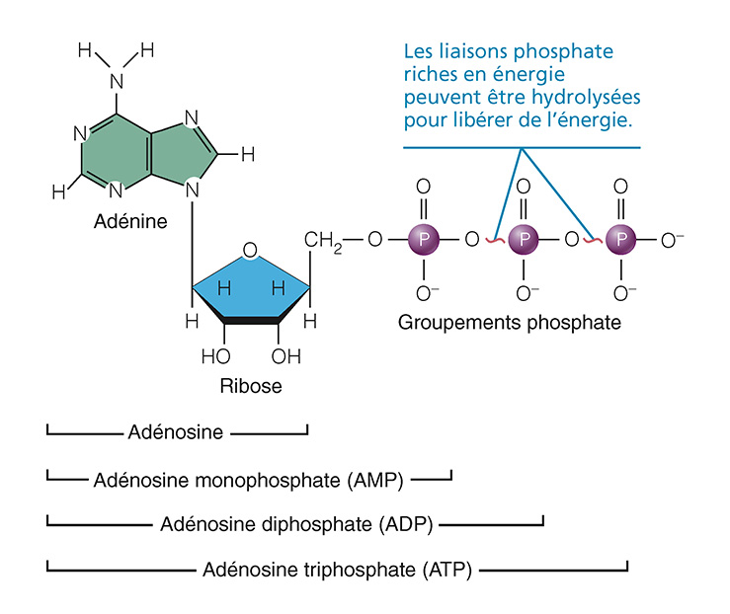
1.1.19 ADÉNOSINE TRIPHOSPHATE (ATP)
Énergie emmagasinée dans les liaisons phosphate de l’ATP
Fig. 2.26

Slide 14
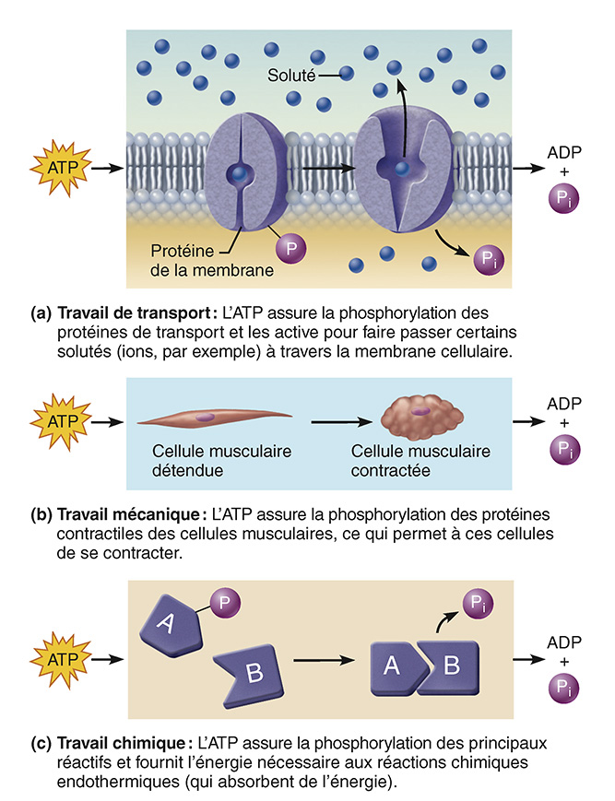
1.1.20 Utilisation de l’ATP pour le travail cellulaire
Types de travail cellulaire:
Transport
Travail mécanique (contraction, mouvements)
Réactions chimiques
En absence d’ATP, les processus vitaux cesseraient → Mort cellulaire
Fig. 2.27 Trois exemples de travail cellulaire qui utilise l’énergie de l’ATP.

Slide 15
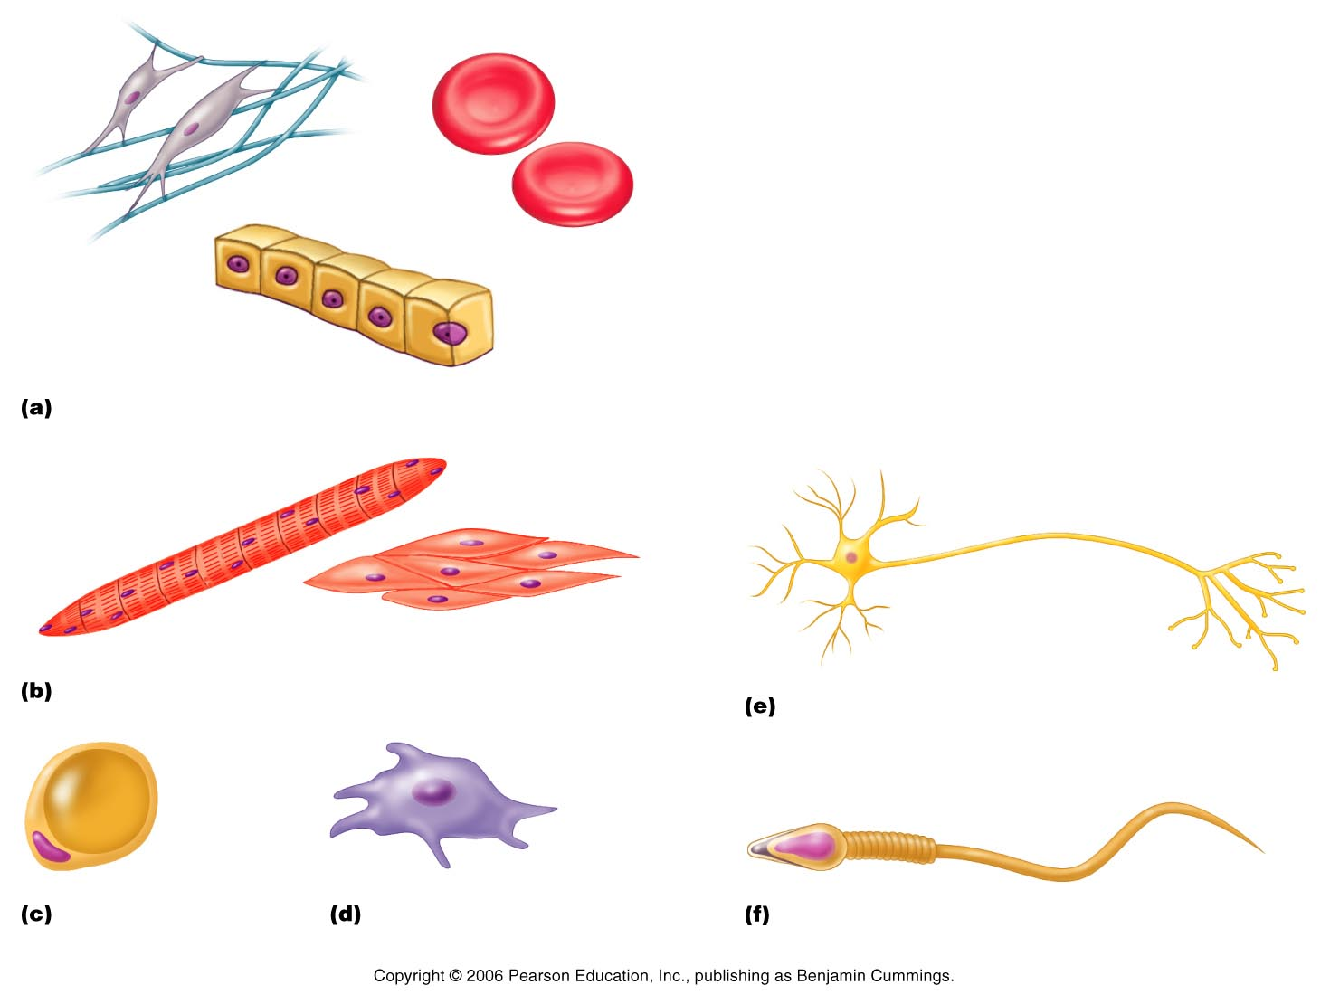
1.2 LES CELLULES ET LEURS STRUCTURES
Fibroblastes
Érythrocytes (globules rouges)
Cellules épithéliales
Cellules musculaires lisses
Cellule musculaire squelettique
Neurone
Macrophagocyte
Cellule adipeuse
Spermatozoïde
Fig. 3.1
Comment appelle-t-on la science qui étudie les cellules?
Section 1.2 Animation à visionner sur le site de Pearson-ERPI:
Exploration d’une cellule https://media.pearsoncmg.com/intl/streaming/erpi/etext/erpi_marieb_4e/apflix/tourofananimalcell_vf.mp4
Notes:
Réponse: cytologie (kutos = cellule; logos = discours, étude).
Le radical « cyt » est d’ailleurs fréquemment utilisé dans les noms de cellules (adipocyte, chondrocyte, érythrocyte, …), de structures cellulaires (cytoplasme, cytosol, …) ou de processus cellulaires (exocytose, endocytose).

Slide 16
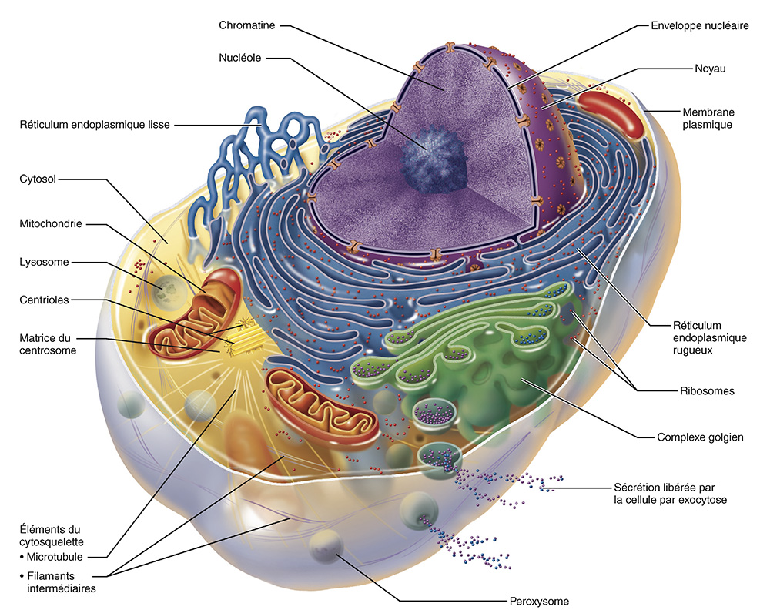
1.2.1 DÉFINITIONS DES PRINCIPAUX ÉLÉMENTS DE LA CELLULE
Principaux éléments de la cellule:
1. Membrane plasmique
2. Cytoplasme:
Cytosol
Organites
Inclusions
3. Noyau
Noyau
Membrane
plasmique
Cytosol
Fig. 3.2

Slide 17
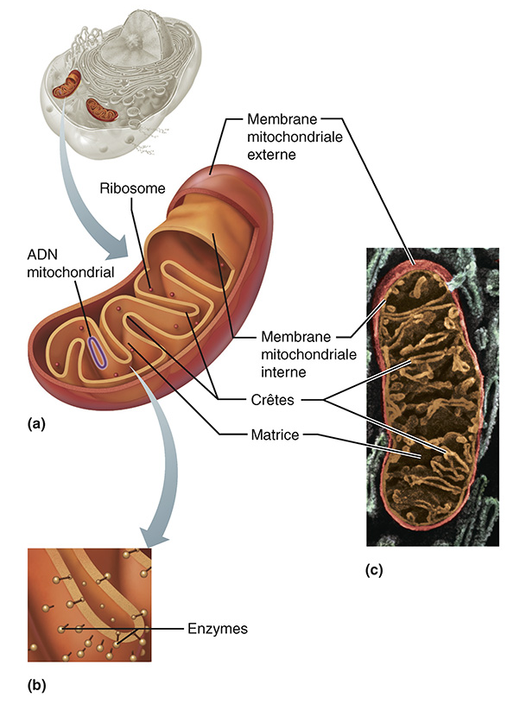
1.2.2 LES ORGANITES CYTOPLASMIQUES
(pp. 96-103)
Fig. 3.14
 Mitochondries
Structures entourées de deux membranes, la membrane interne formant une série de replis appelés crêtes.
Seuls organites qui contiennent leur propre ADN.
Se reproduisent d’elles-mêmes par scission lorsque les besoins énergétiques de la cellule augmentent.
Fonction: production d'ATP.
Vrai ou faux?
C’est uniquement à l’intérieur des mitochondries que l’oxygène peut être utilisé pour produire de l’ATP.
C’est uniquement à l’intérieur des mitochondries que l’ATP peut être produite.
Toutes les cellules contiennent des mitochondries.
Notes:
Vrai. La production d’ATP par les mitochondries constitue la « voie aérobie ».
Faux. L’ATP peut aussi être synthétisée dans le cytosol par des enzymes qui n’utilisent pas l’oxygène. C’est la voie dite « anaérobie ». Dans la majorité des cellules, cette voie est cependant insuffisante pour subvenir à leurs besoins énergétiques de sorte qu’un manque prolongé d’oxygène entraîne leur mort. Dans les cellules particulièrement actives (ex. neurones, cellules cardiaques), un manque d’oxygène peut entraîner la mort cellulaire en quelque 10 à 20 minutes à peine.
Faux. Certaines cellules comme les globules rouges n’utilisent que la voie anaérobie, ces cellules ayant des besoins énergétiques faibles.

Slide 18
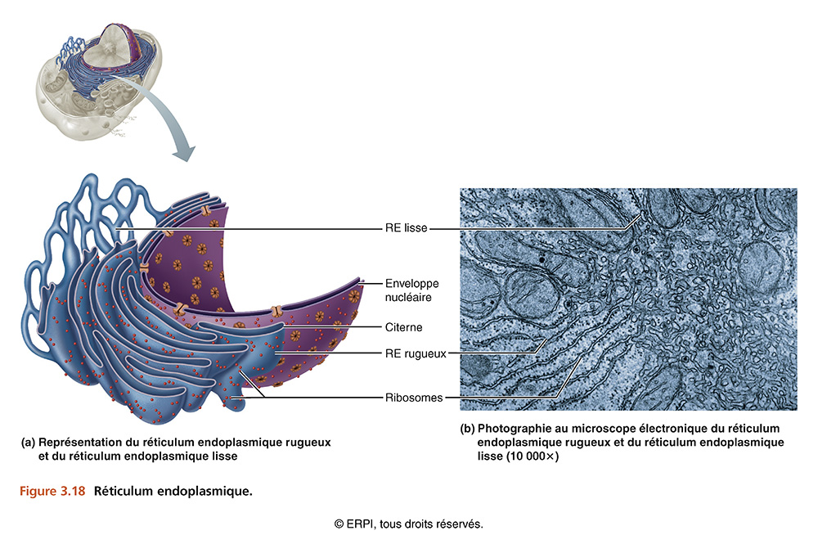
LES ORGANITES CYTOPLASMIQUES
 Ribosomes et réticulum endoplasmique
Fig. 3.15

Slide 19
LES ORGANITES CYTOPLASMIQUES
 Ribosomes et réticulum endoplasmique
Ribosomes
Particules composées de 2 sous-unités constituées d’ARN ribosomique (ARNr) et de protéines. Les ribosomes ne sont pas entourés de membrane lipidique.
Deux types de ribosomes: i) ribosomes libres et ii) ribosomes liés à la membrane (du réticulum endoplasmique rugueux ou de la membrane nucléaire externe).
Fonction: siège de la synthèse des protéines.
Les ribosomes libres fabriquent des protéines solubles dans le cytosol.
Les ribosomes liés à la membrane fabriquent des protéines destinées aux membranes ou sécrétés par la cellule.
Réticulum endoplasmique (RE)
Vaste réseau (réticulum = réseau) de membranes formant des cavités appelées citernes; se déploie dans le cytoplasme à partir de la membrane nucléaire externe dont il est le prolongement.
Deux types de RE aux fonctions différentes:
Réticulum endoplasmique rugueux
Réticulum endoplasmique lisse

Slide 20
LES ORGANITES CYTOPLASMIQUES
 Ribosomes et réticulum endoplasmique
Réticulum endoplasmique rugueux :
Surface externe couverte de ribosomes.
Fonctions du RE rugueux :
Site de la synthèse des protéines destinées aux membranes ou à la sécrétion. Les protéines synthétisées par les ribosomes liés à la membrane passent dans les citernes du RE rugueux où elles sont traitées (par ex. par l’ajout de glucides pour donner des glycoprotéines), triées et libérées dans des vésicules de transport (Fig. 3.39).
Synthèse de phospholipides et cholestérol pour former les membranes des structures cellulaires. Le RE rugueux est donc «l’usine à membranes».
Réticulum endoplasmique lisse :
Ne porte pas de ribosomes sur la surface externe mais contient des enzymes capables de catalyser diverses réactions chimiques.
Fonctions du RE lisse:
Synthèse de lipides.
Détoxication de certains médicaments ou drogues (par ex. l’alcool).
Dans plusieurs types de cellules dont les muscles: stockage de calcium.
À quoi sert le calcium emmagasiné dans le RE lisse?
Notes:
Les ions calcium sont abondamment utilisés comme messagers pour déclencher diverses réponses intracellulaires. Suite à des signaux spécifiques, le RE lisse libère les ions calcium dans le cytosol pour déclencher ces réponses. Nous verrons ainsi (objectif 3.5) comment les ions calcium déclenchent la contraction des cellules musculaires et le rôle central que joue leur RE lisse dans le contrôle de ces ions.

Slide 21
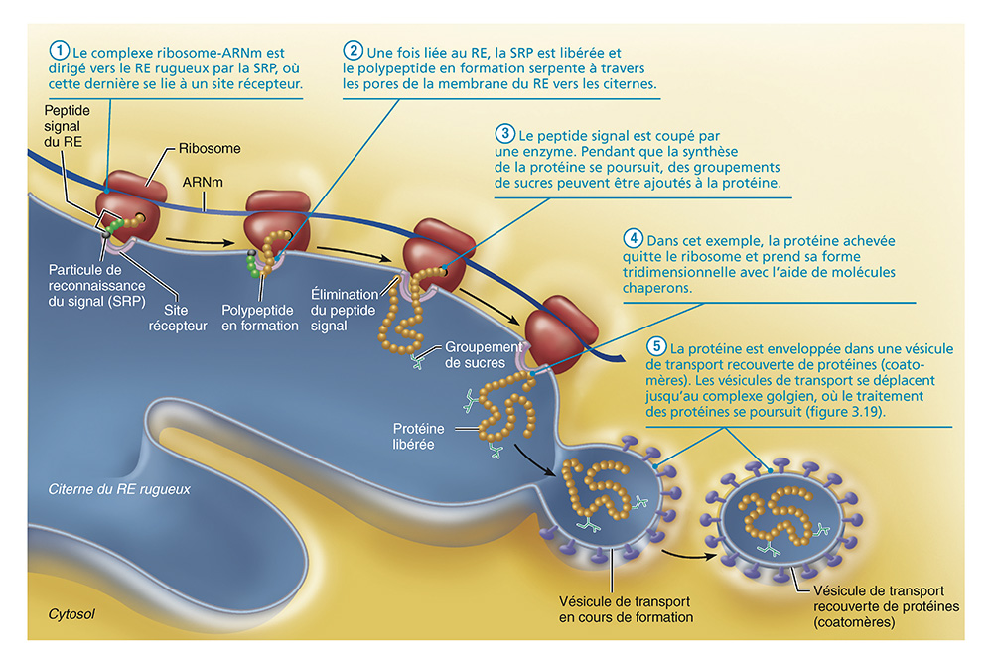
 Ribosomes et réticulum endoplasmique
Fig. 3.34

Slide 22
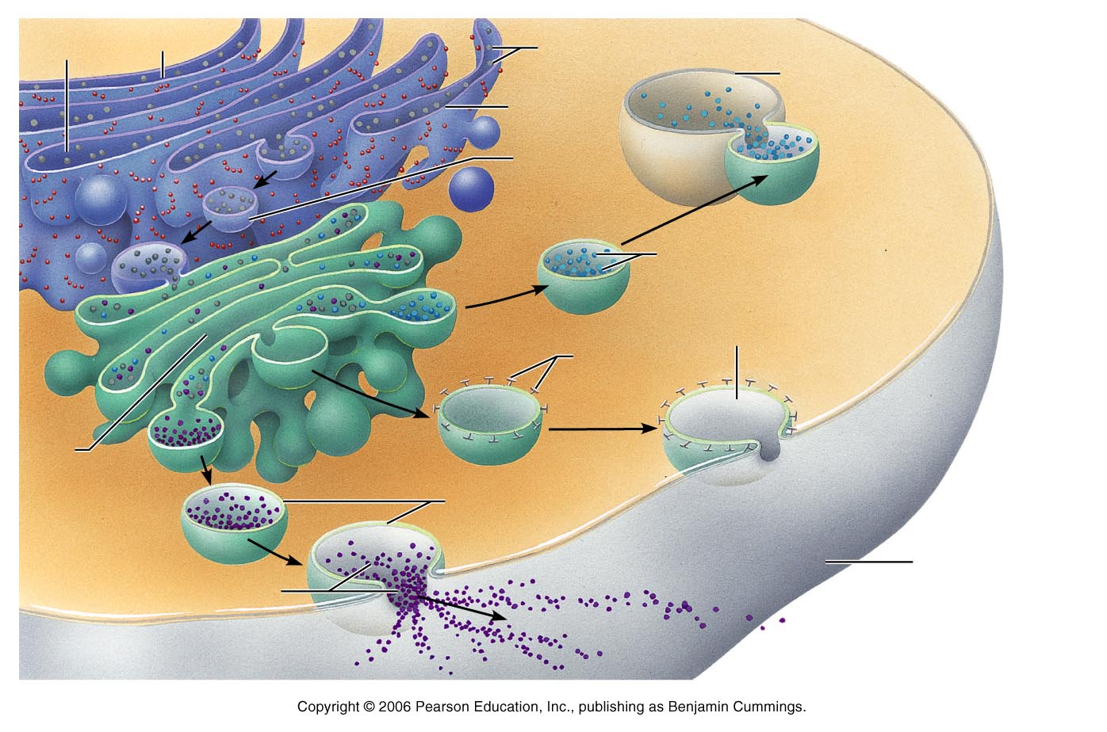
LES ORGANITES CYTOPLASMIQUES
 Complexe golgien
Citerne
RE rugueux
Protéines produites dans les citernes
Phagosome
Membrane
Vésicule
Lysosome contenant des hydrolases acides
Voie C
Vésicule s’intégrant à la membrane plasmique
Complexe golgien
Voie B
Vésicules de sécrétion
Voie A
Membrane plasmique
Protéines
Fig. 3.17

Slide 23
LES ORGANITES CYTOPLASMIQUES
 Complexe golgien
Formé de sacs membraneux aplatis.
Fonctions:
Modifie, concentre et emballe les produits provenant des vésicules de transport du RE rugueux.
Les produits traités sont emballés dans au moins trois types de vésicules, selon leur destination finale:
Vésicules de sécrétion, qui libèrent leur contenu à l’extérieur de la cellule.
Vésicules de molécules membranaires, qui s’intègrent à la membrane plasmique ou celles d’organites.
Lysosomes, qui contiennent des enzymes digestives.
☞
Le collagène, la plus abondante des protéines de l’organisme, est une protéine fibreuse retrouvée dans l’espace extracellulaire de la majorité des tissus et produite principalement par les cellules du tissu conjonctif.
Donner séquentiellement les événements et organites impliqués dans la fabrication du collagène et sa libération à l’extérieur des cellules.
Notes:
La molécule de collagène est une protéine constituée de trois sous-unités polypeptidiques: trois hélices comptant quelque 1050 acides aminés et tournant l'une autour de l'autre en une super-hélice. La production d’une fibre de collagène consiste ainsi en la synthèse des sous-unités, leur assemblage et leur exportation à l’extérieur de la cellule:
Étape 1) Synthèse des sous-unités (polypeptides) de collagène par les ribosomes associés à la membrane du RE rugueux. Les chaînes polypeptidiques sont ainsi directement transférées à l’intérieur des citernes du RE.
Étape 2) Dans le RE: modifications des chaînes polypeptidiques (pour permettre leur interaction) suivies de leur assemblage en triple-hélices. La molécule ainsi formée est appelée « procollagène » parce qu’elle n’a pas atteint sa forme finale.
Étape 3) Emballage du procollagène dans les vésicules de transport produites par le RE et destinées au complexe golgien.
Étape 4) Dans le complexe golgien: Modifications additionnelles du procollagène et empaquetage dans les vésicules de sécrétion produites par le complexe Golgien.
Étape 5) Libération du procollagène dans l’espace extracellulaire suite à la fusion des vésicules de sécrétion avec la membrane plasmique (processus « d’exocytose » du procollagène; voie A sur la figure de la diapo précédente).
Étape 6) Dans l’espace extracellulaire: dernières transformations du procollagène en collagène mature par des enzymes présentes dans cet espace.

Slide 24
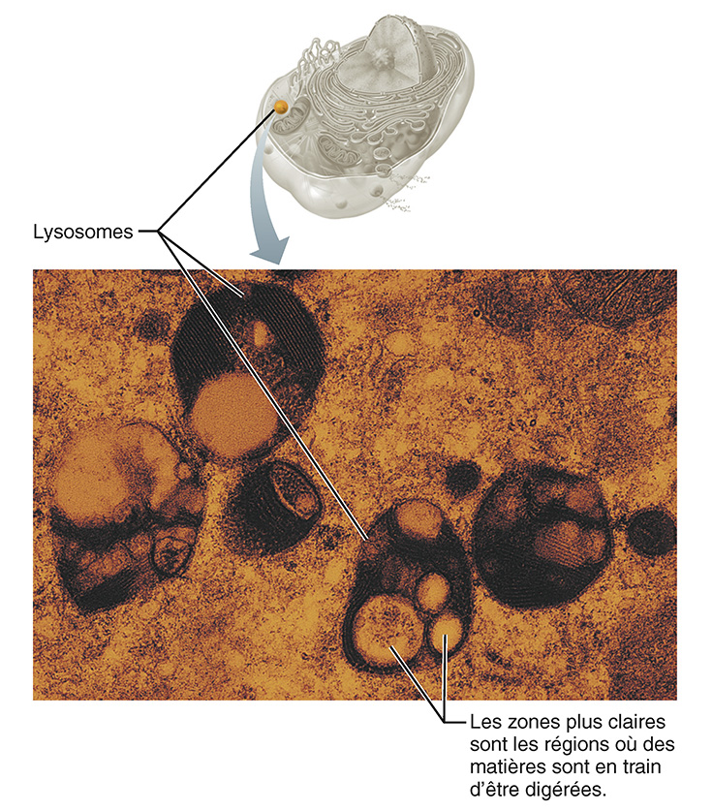
LES ORGANITES CYTOPLASMIQUES
Lysosomes
Contiennent des enzymes digestives (hydrolases acides)
Peroxysomes
Contiennent des oxydases et des catalases
Fig. 3.18

Slide 25
1.2.3 LE CYTOSQUELETTE
Éléments du cytosquelette
Fig. 3.2

Slide 26
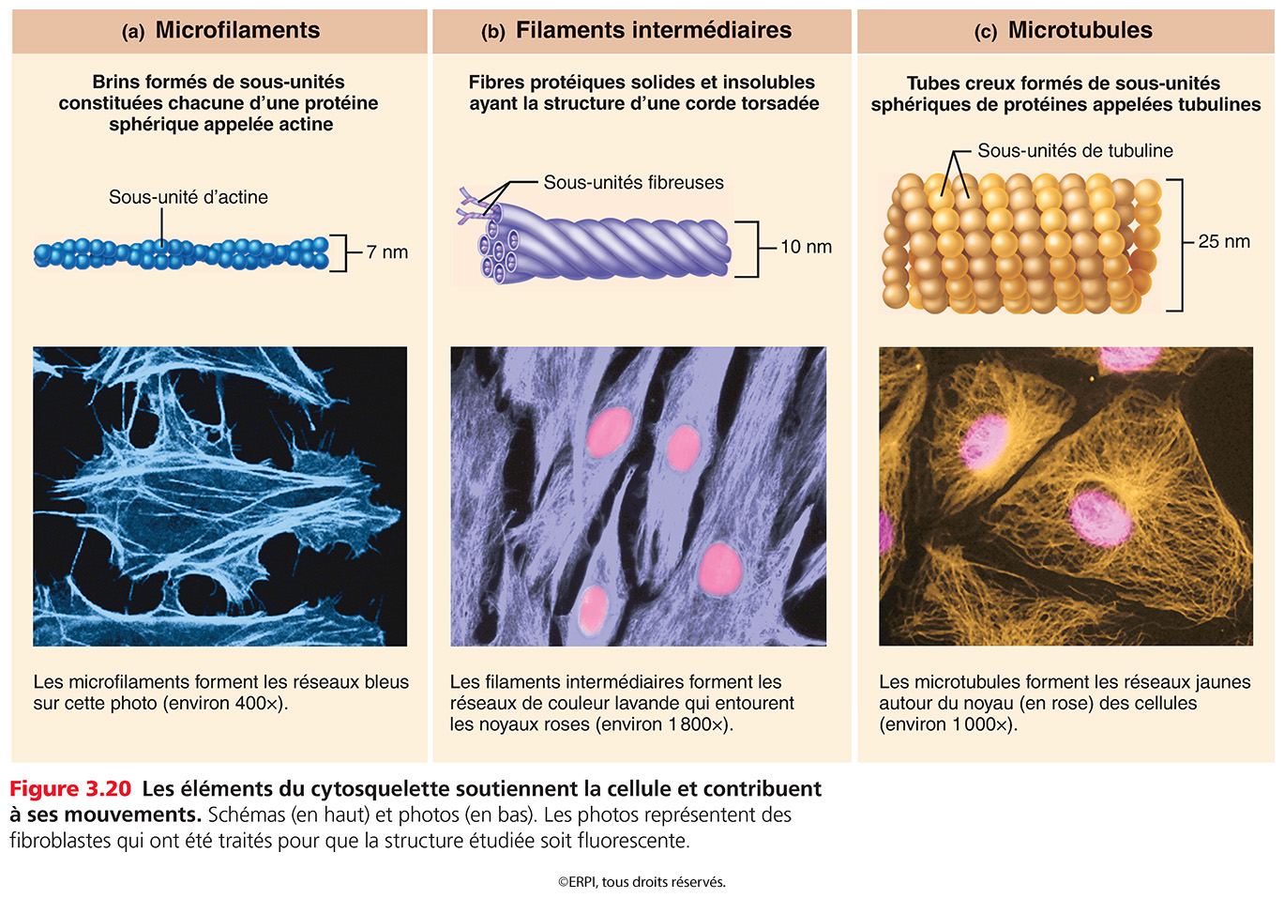
LE CYTOSQUELETTE

Slide 27
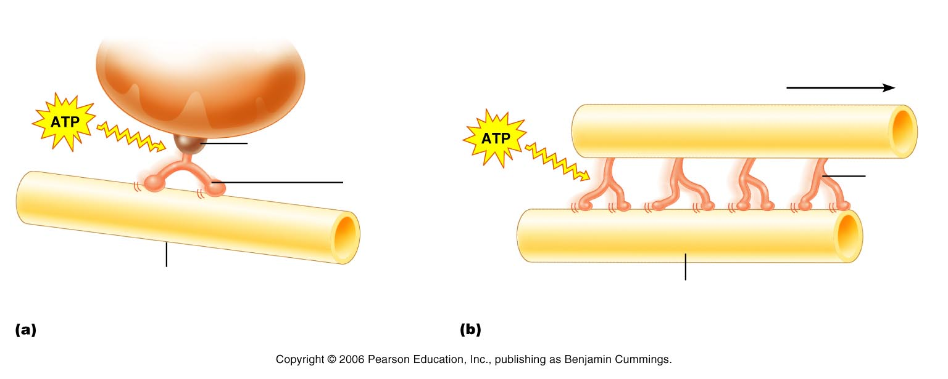
Microtubules
Fonctions:
Déterminent la forme générale de la cellule.
Importants pour le déplacement et la distribution des organites (Fig. 3.25a).
Principaux constituants des cils et flagelles.
Essentiels lors de la division cellulaire.
Organite
Récepteur de la molécule motrice
Molécule motrice (activée par l’ATP)
Molécule motrice (activée par l’ATP)
Microtubule
Élément du cytosquelette (microtubule ou microfilament)
Fig. 3.21

Slide 28
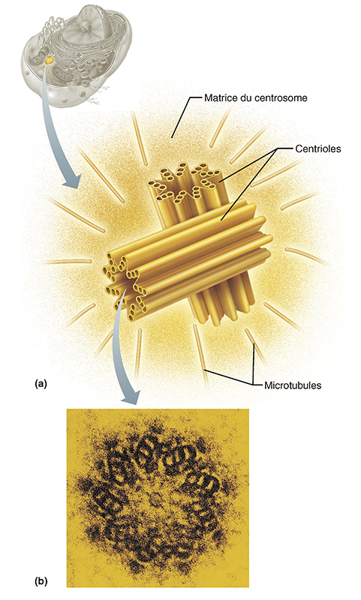
Centrosome et centrioles
Fig. 3.22

Slide 29
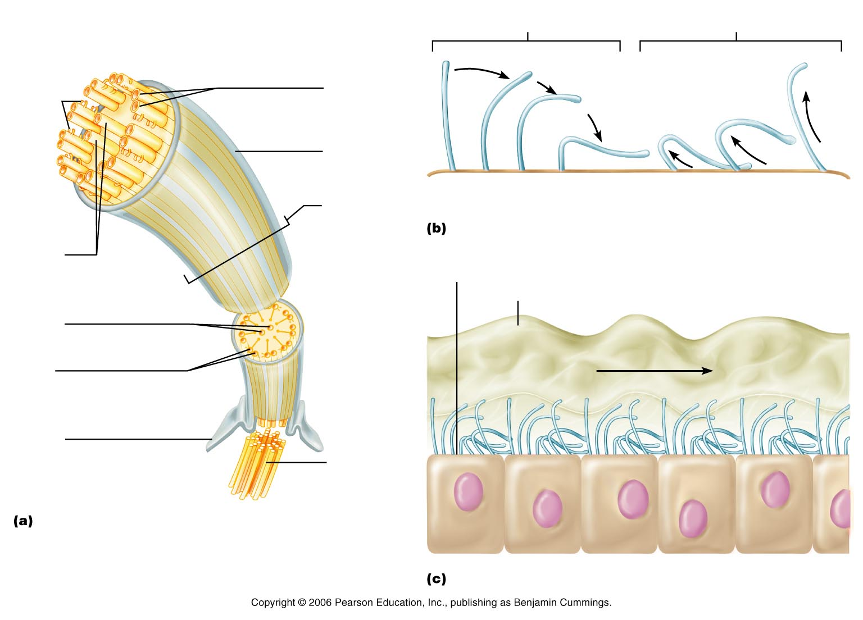
Cils
Phase active
Phase de récupération
Microtubules périphériques
Bras de dynéine
Membrane plasmique
Cil
Battement d’un cil
Microtubules centraux
Surface de la cellule
Couche de mucus
Microtubules centraux
Microtubules périphériques
Membrane plasmique
Corpuscule basal (centriole)
Fig. 3.23
Fig. 3.24
Mouvement du mucus à la surface des cellules ciliées

Slide 30
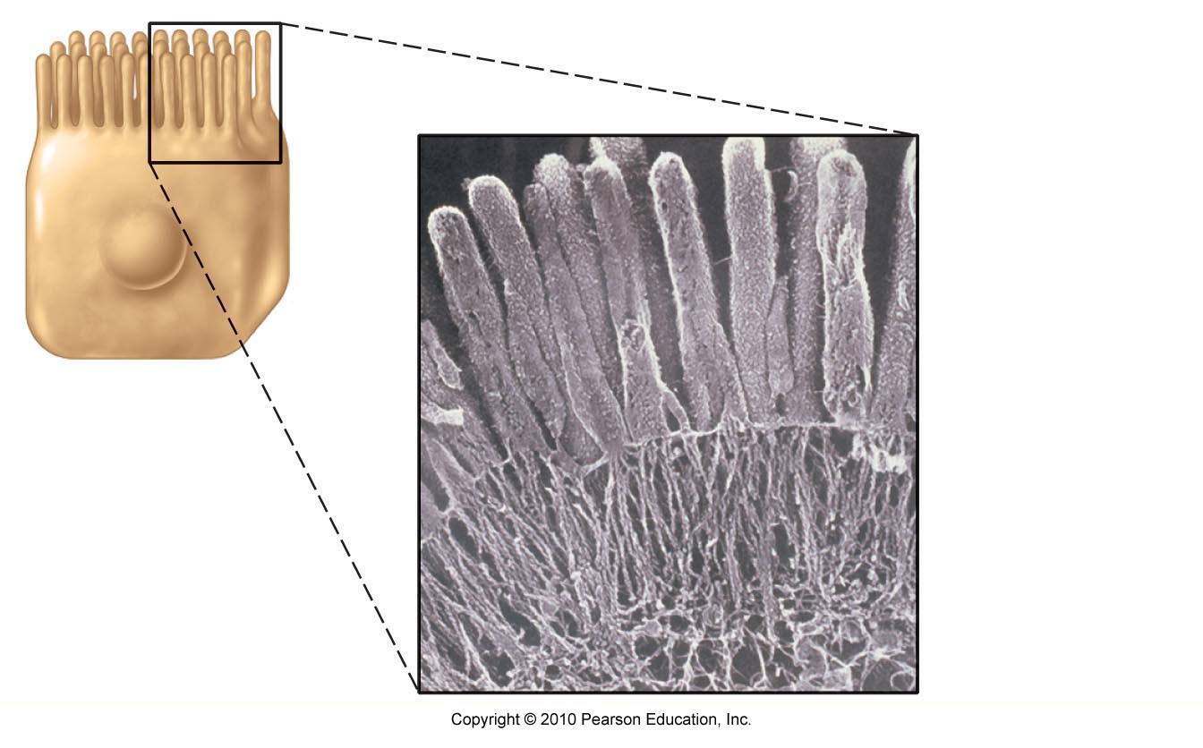
50 μm
Spermatozoïde
Flagelle
Fig. 3.1
1-2 μm
Microvillosité
Filament d’actine
Microvillosités
Fig. 3.25

Slide 31
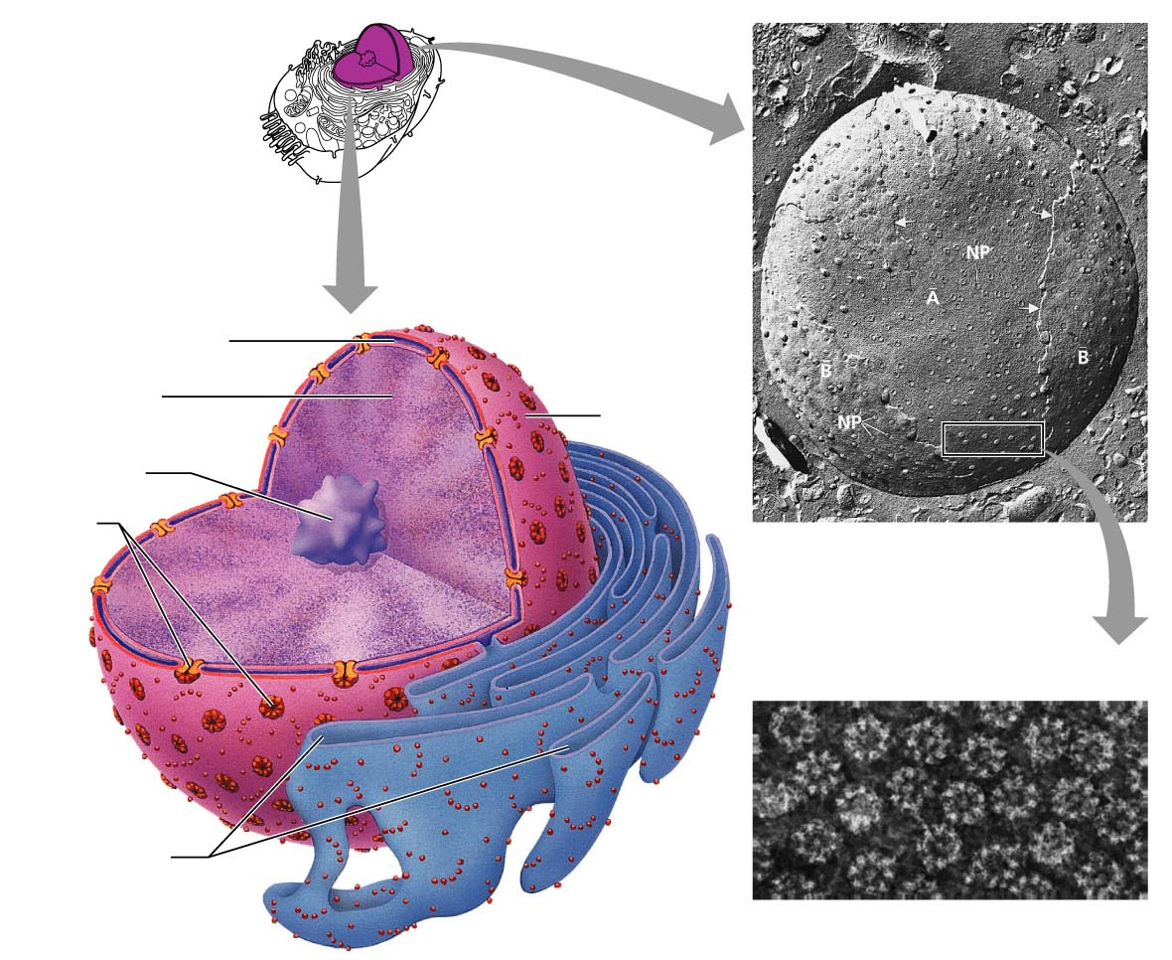
1.2.4 LE NOYAU
Surface de l’enveloppe nucléaire
Enveloppe nucléaire
Hétérochromatine
NOYAU
Nucléole
Pores nucléaires
A: membrane interne
B: membrane externe
NP: pore nucléaire
Pores nucléaires
Citernes du RE rugueux
Fig. 3.26

Slide 32
LE NOYAU
Fonctions:
Centre de régulation de la cellule:
Contient les gènes et donne les instructions pour la synthèse des protéines.
Assure la duplication de son ADN pour la division cellulaire.
Le noyau est constitué de trois régions distinctes:
i) Enveloppe nucléaire:
Double membrane, la membrane externe étant continue avec le RE rugueux.
Traversée de nombreux et larges canaux appelés pores nucléaires qui permettent le mouvement de grosses particules (ex. l’ARN ou les sous-unités ribosomiques) entre le noyau et le cytoplasme.
ii) Nucléoles:
Corps sphériques à l’intérieur du noyau (au nombre de 1 ou 2).
Sites de fabrication des sous-unités ribosomales.
iii) Chromatine:
Masse diffuse à l’intérieur du noyau.
Constituée d'ADN et d’histones. (Fig. 3.30, diapo suivante)
Les globules rouges sont des cellules anucléées.
Comment font-ils pour se reproduire? Pour synthétiser de nouvelles protéines?
Notes:
Ce sont les précurseurs des globules rouges qui se reproduisent (dans la moelle osseuse rouge). Au bout de plusieurs générations, les cellules filles perdent leur noyau avant leur maturation finale en globules rouges. Sans noyau, ceux-ci ne peuvent plus se multiplier. Ils ne peuvent pas non plus synthétiser de nouvelles protéines, ne serait-ce que pour remplacer les anciennes qui deviennent graduellement non-fonctionnelles. Pour cette raison, le temps de vie d’un globule rouge est relativement court, environ 120 jours.

Slide 33
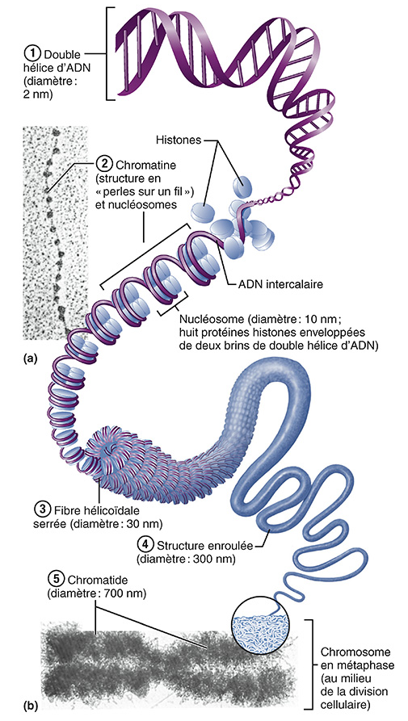
Chromatine
Constituée d'ADN et de protéines appelées histones.
Nucléosome: unité fondamentale de la chromatine, composée d’un segment d’ADN enroulé deux fois autour d’un regroupement de huit histones.
Chromatide: forme condensée de chromatine. Les chromatides apparaissent suite à la réplication de l’ADN en vue de la division cellulaire.
Fig. 3.27

